Slide 1
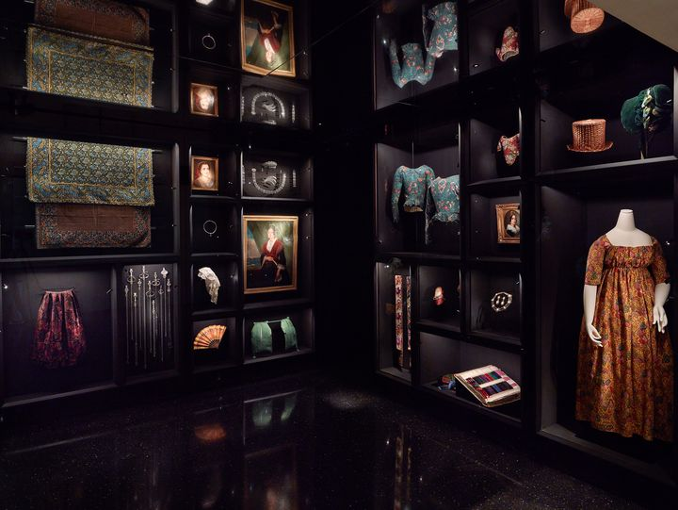
Η Μόδα στη Γάλλια και η εξέλιξη της…
Η Γάλλια θεωρείται το κέντρο της παγκόσμιας μόδας, ειδικά το Παρίσι. Θα δούμε πως εξελίχθητε μέσα στους αιώνες.

Slide 2
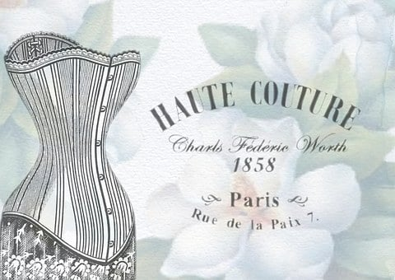
Η αρχή της γαλλικής μόδας
Αυλή του Louis XIV
Πολυτέλεια και επιρροή στην Ευρώπη
Η μόδα ως σύμβολο εξουσίας
Ο Λουδοβίκος ΙΔ΄ έκανε τη Γάλλια πρότυπο κομψότητας και επέβαλε την μόδα σε όλη την Ευρώπη.

Slide 3
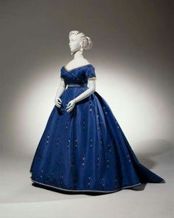
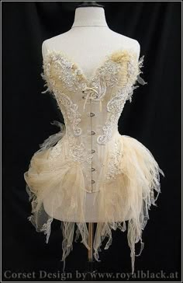
18^{ος _} 19^{ος} αιώνας
Η μόδα ήταν ένδειξη πλούτου και κοινωνικής θέσης, κυρίως για της γυναίκες.
Περίτεχνα φορέματα
Κορσέδες
Ανάδειξη κοινωνικής τάξης

Slide 4
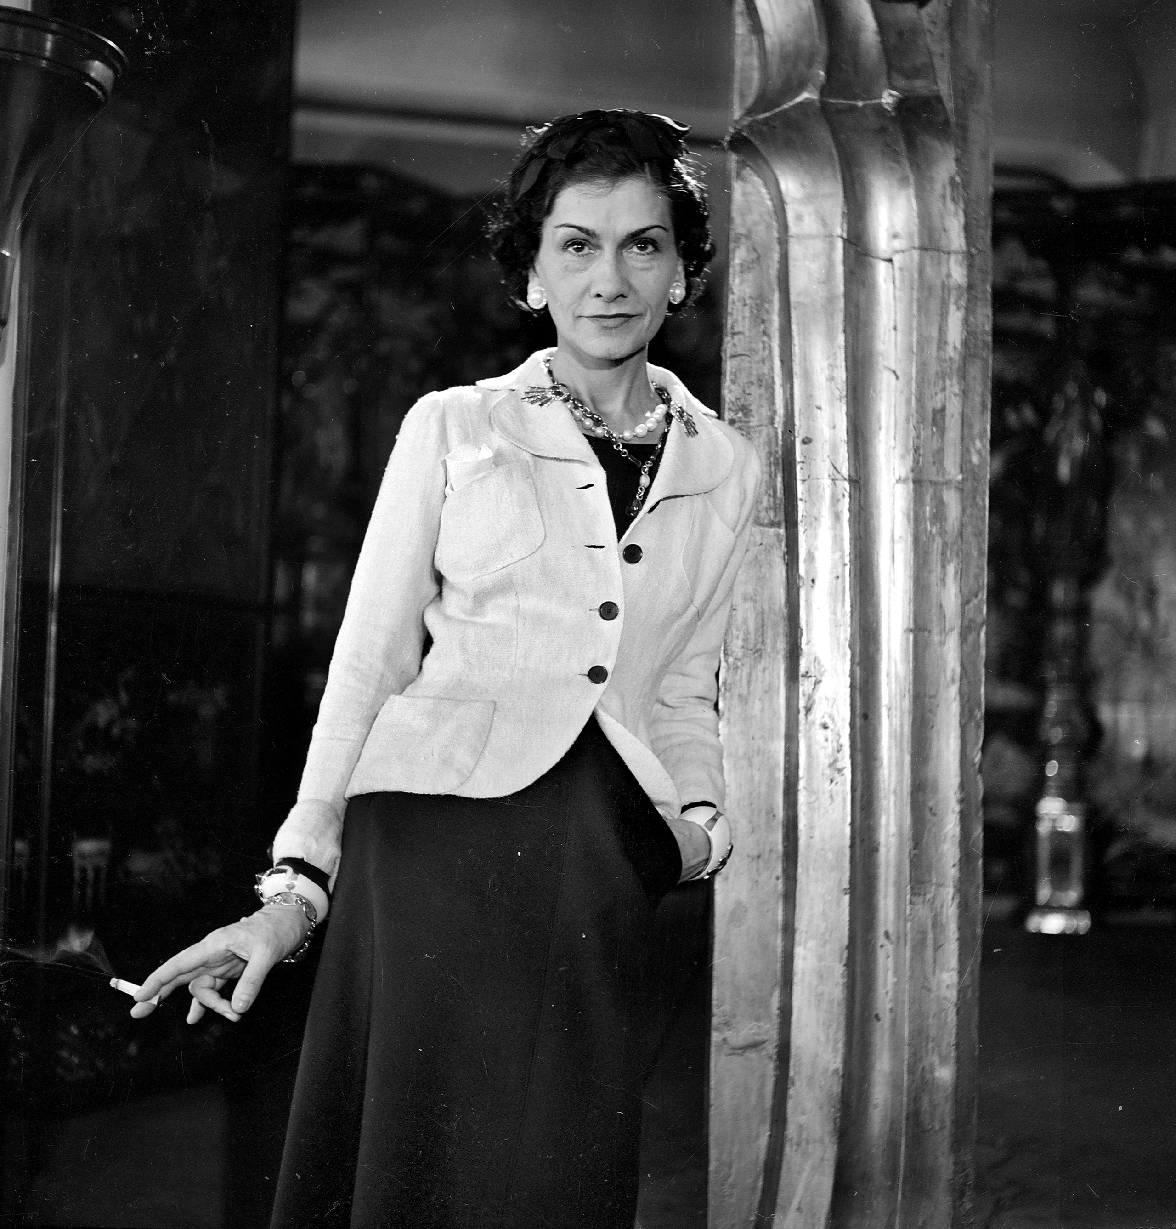
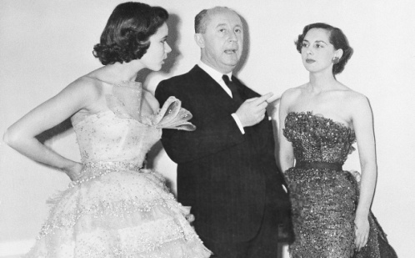
Ο πρώτοι σχεδιαστές μόδας
Ο πρώτος σχεδιαστής μόδας που θεωρείται ο «πατέρας» της Υψηλής Ραπτικής (Haute Couture) στη Γαλλία είναι ο Charles Frederick Worth.
Ο Christian Dior ήταν Γάλλος σχεδιαστής που άλλαξε τη μόδα μετά τον Β' Παγκόσμιο Πόλεμο με το "New Look" το 1947, επαναφέροντας τη θηλυκότητα, τις στενές μέσες και τις φαρδιές φούστες.
Η Coco Chanel ήταν η πιο επαναστατική Γαλλίδα σχεδιάστρια του 20ού αιώνα, η οποία απελευθέρωσε τη γυναίκα από τους κορσέδες και καθιέρωσε το άνετο, κομψό στυλ.

Slide 5
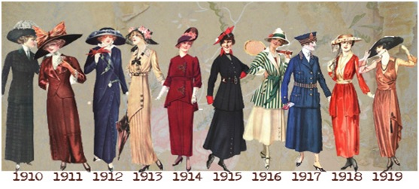
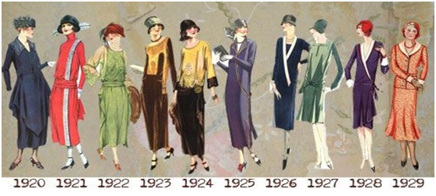
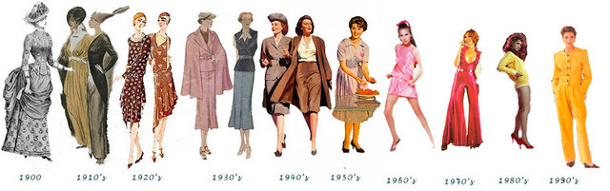
Αρχές του 20^{ου} αιώνα
Η μόδα έγινε πιο πρακτική και αντανακλούσε την ανεξαρτησία των γυναικών.
Απελευθέρωση γυναικών
Άνετα ρούχα
Νέο στυλ ζωής

Slide 6
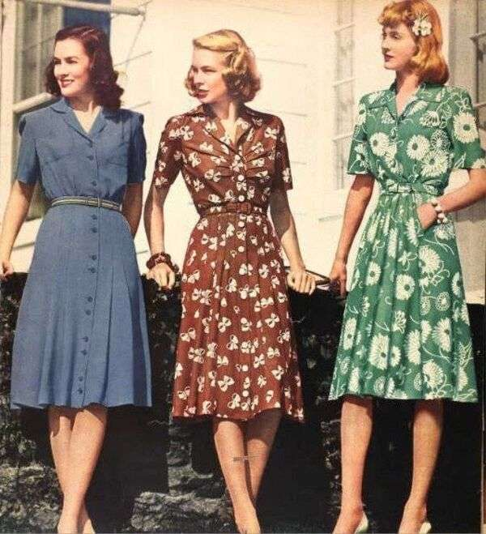
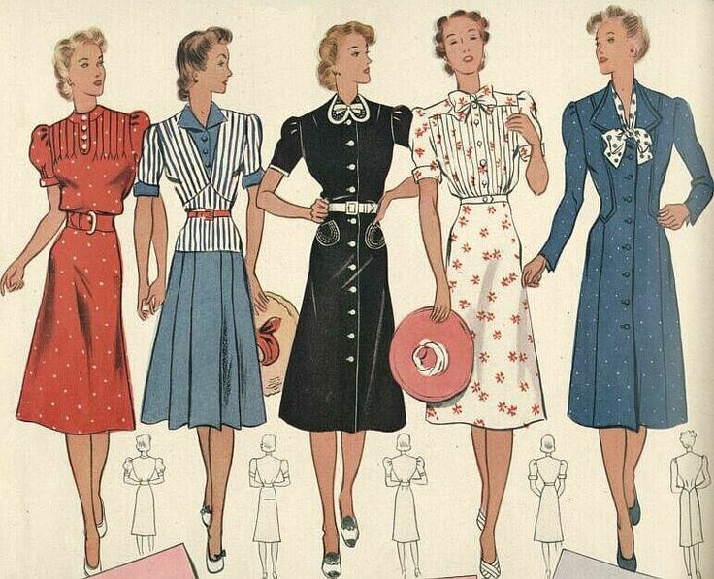
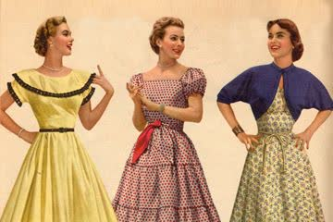
Μόδα ανά δεκαετία στην Γάλλια
Η Γάλλια επηρεάστηκε από ιστορικά γεγονότα αλλά πάντα διατηρούσε το στυλ.
1920: απλά φορέματα
1940: λιτότητα (πόλεμος)
1950: κομψότητα

Slide 7

Μεγάλοι Οίκοι
Coco Chanel
Ίδρυσε τον οίκο Chanel, απελευθέρωσε τις γυναίκες από τους κορσέδες και εισήγαγε εμβληματικά στοιχεία όπως το "μικρό μαύρο φόρεμα« και το άρωμα Chanel No. 5.

Slide 8
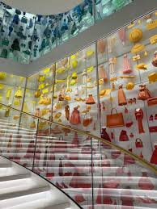
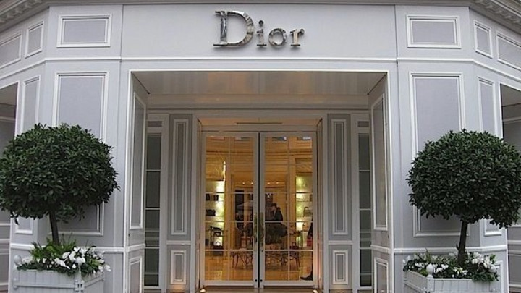
Christian Dior
Ο οίκος Christian Dior είναι ένας από τους πιο εμβληματικούς και επιδραστικούς οίκους μόδας υψηλής ραπτικής (haute couture) στον κόσμο, με έδρα το Παρίσι. Ιδρύθηκε από τον Christian Dior το 1946 με την υποστήριξη του επιχειρηματία Marcel Boussac

Slide 9
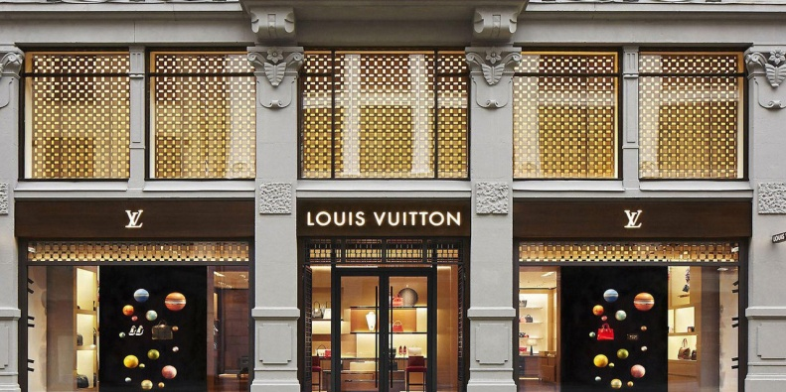
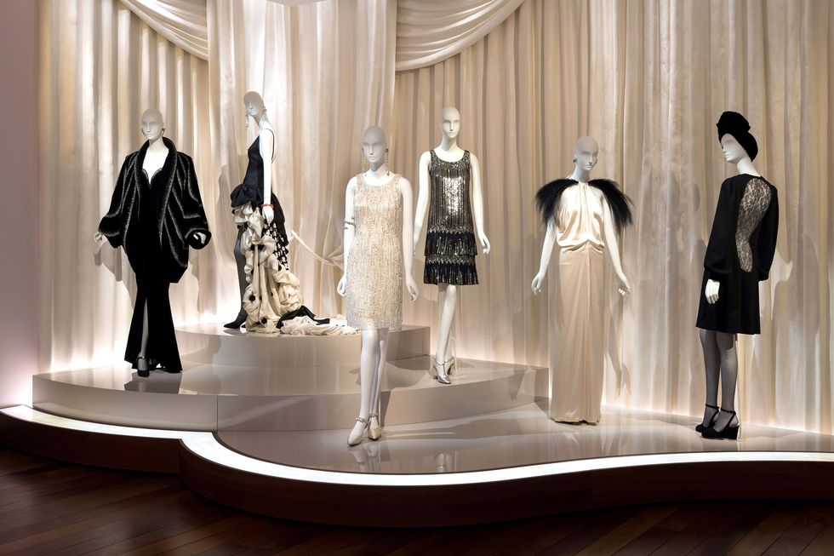
Σύγχρονη γαλλική μόδα
Οι οίκοι συνεχίζουν να κυριαρχούν και να επηρεάζουν τη μόδα διεθνώς.
Louis Vuitton
Yves Saint Laurent

Slide 10
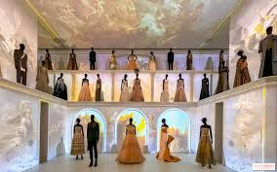
Η Γαλλική μόδα
Η γαλλική μόδα παραμένει σημαντική γιατί συνδυάζει ιστορία, τέχνη και σύγχρονες τάσεις.
Η Γάλλια = κέντρο μόδας

Slide 11
Ευχαριστούμε
Αναστασία Στυλιάνου
Άννα Μίσσιου
Αναστασία Παναπακίδου
Σταυρούλα Δεληφώτη

